Slide 1


AEM WEEKEND SHARING
AEM周末分享
第 261 期
Why有些人读书成了专家，
有些却成了书呆子?

Slide 2

AEM WEEKEND SHARING
阅读量：一周一本书，一年50本书，对于绝大多数的中国人（尤其是上班族）来说，基本就是不可能完成的任务。究其原因无外乎主要两个：
1、没时间，太忙了，哪有时间看书；
2、虽然可以挤出时间看书，但看书对自己的生活没有一点帮助，看书太浪费时间了。

Slide 3
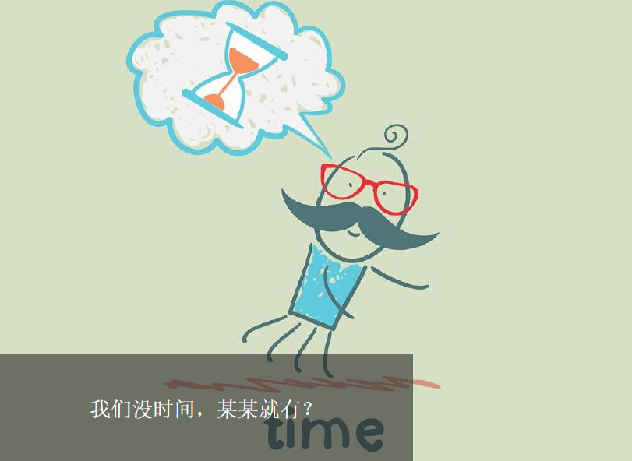
AEM WEEKEND SHARING
为什么我们没有时间看书，而某某谁就可以每年阅读上百本书，他也上班，也有应酬，也有娱乐呢？ 如果你身边有这样的读书达人，你不妨去请教他，问一问，如果没有，那么我来给你分析几个原因。

Slide 4
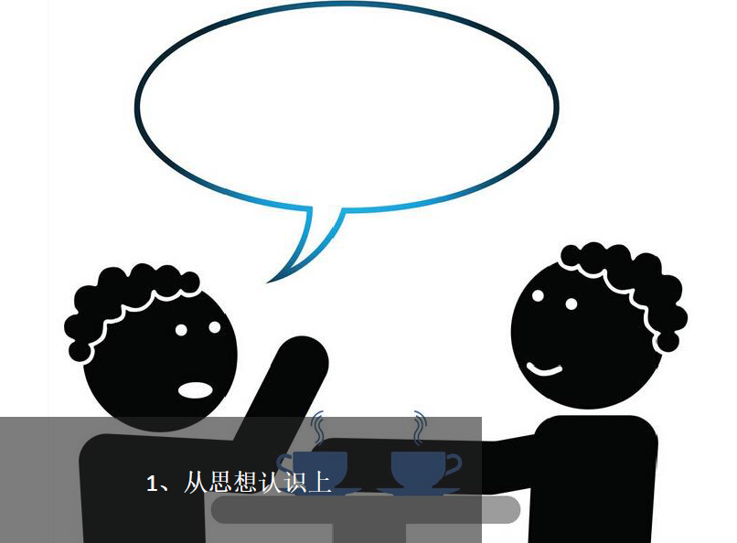
AEM WEEKEND SHARING
对于读书这件事情，你是应付性或者说是一种面子性，你的阅读动机不是为自己，而是为别人。尤其是如今互联网的知识时代的到来，各种读书会，读书群的快速崛起，你的身边不乏这些进群，进会的“爱读书的人”。 在你与这些人攀谈地时候，读书成为了你们交谈的一项重要的话题，而那时的你被逼积累一些“谈资”，你会被逼读书，甚至进入读书会，读书成为了你的负担，而不是享受。

Slide 5
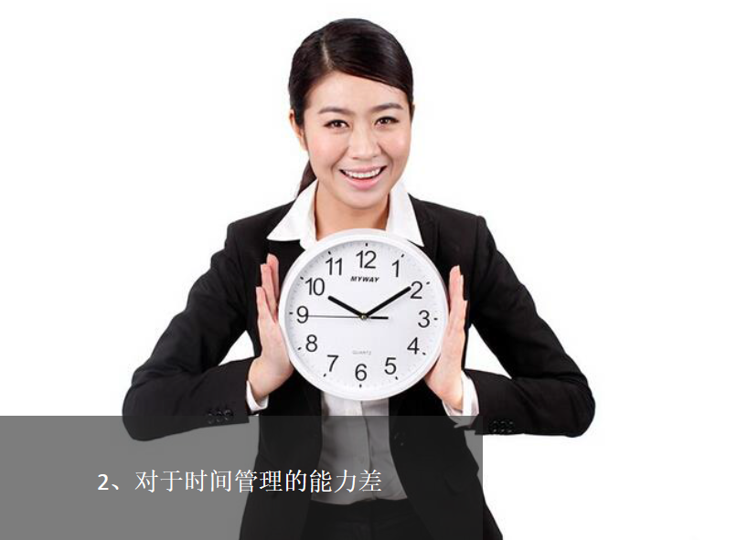
AEM WEEKEND SHARING
那些年读百本书的达人懂得时间地有效管理。一方面，在工作上能够快速有效地进行工作事宜地规划， 8小时的工作时间可能仅需6个小时就可以将自己的当天工作做完； 另一方面，在零碎时间的收集与利用上，他们会在通勤，上下班，等待的时间碎片中，进行着阅读。

Slide 6
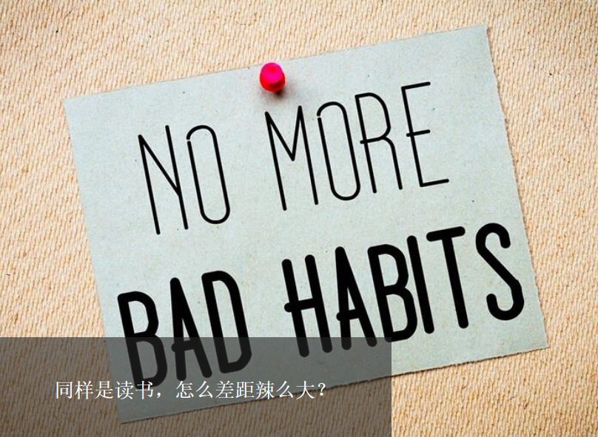
AEM WEEKEND SHARING
当你慢慢地将读书养成了一种习惯，慢慢地成为了你生活中的一部分，你的阅读量不断地提升，但突然某一天，你会惊醒： 为什么同样是读书，别人读成了专家，成为了达人，甚至可以教授别人如何进行有效地阅读，而你，看似读了那么多书，却成为了读书的呆子了？

Slide 7
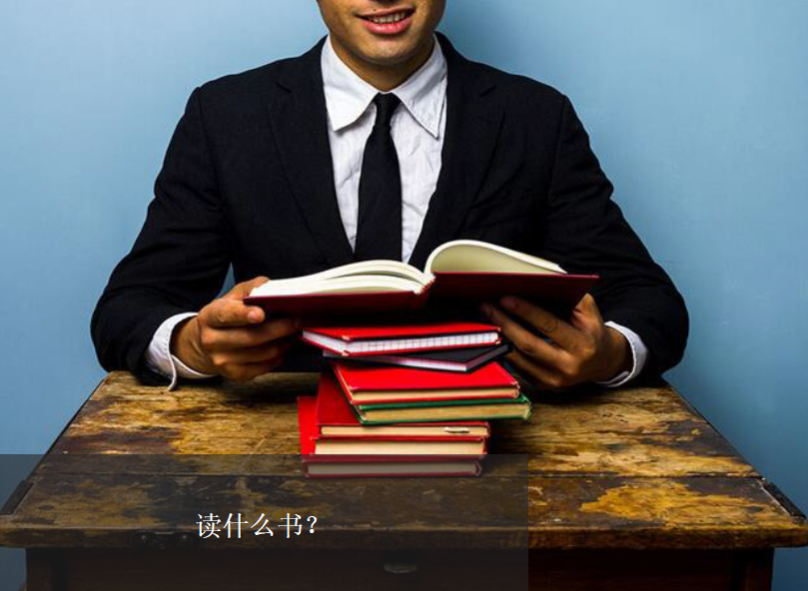
AEM WEEKEND SHARING
在你要读书前，必须要考虑清楚自己喜欢读什么类型的书或者说就目前的工作与生活状态来说，需要读一些什么书来提升自己的工作技能以及生活品质。 在挑选适合自己的书籍的时候一定要舍得花时间，“觉得花太多时间在选书上没必要”的想法是大错特错的。选择一本适合你的好书对于你之后的阅读有非常大的重要意义，可以帮助你省去很多时间以及让你学习得更加自如、有效。

Slide 8

AEM WEEKEND SHARING
第一遍通常是通读，在阅读过程中，对书中自己感兴趣、有感触的文字或者段落用笔进行标注。 第二遍阅读就可以精读了，重点在于读对自己目前状态下可以有效改观进步的重要段落文字，并进行详细地标注，涂鸦。

Slide 9
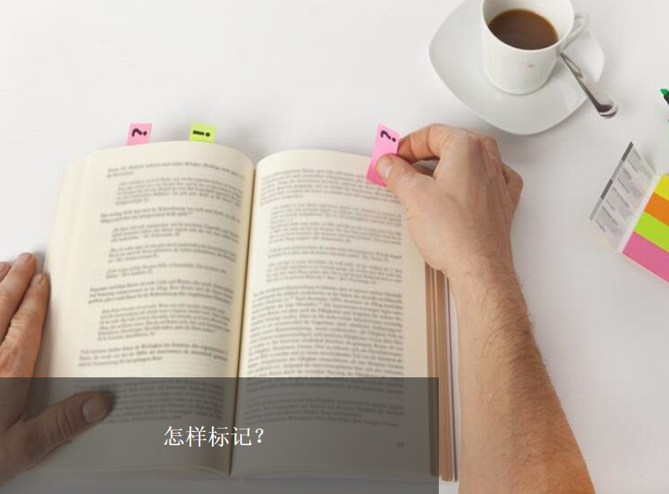
AEM WEEKEND SHARING
首先，选定一定的时间，将书中的标记的文字段落记录在你的读书笔记本中，每摘抄一段文字后，就需要进行一定的评论，就如《如何有效阅读一本书》中强调的“葱鲔火锅式”的读书笔记法。

Slide 10
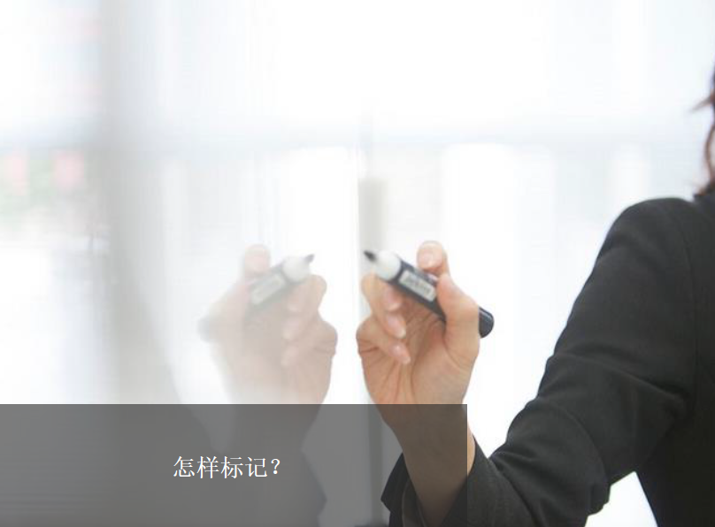
AEM WEEKEND SHARING
之后，就是再阅读后进行文字输出，写写书评，写写读后感，重点在于将自己的感悟，真真实实地通过文字形式表达出来（或者你也可以通过语音的方式表达出来），总之要将书籍中的内容经过自己的大脑进行整理、总结，这样读书的效果才会更好。

Slide 11
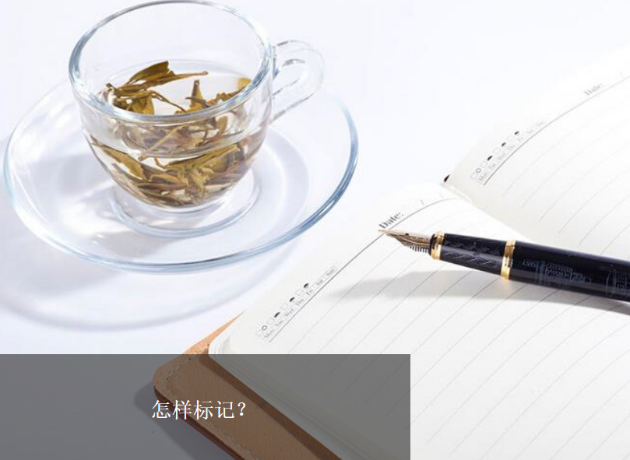
AEM WEEKEND SHARING
最后，就是将我们通过之前两个步骤不断强化的内容运用到现实生活中，比如在《成为作家》中介绍的一种比平常早起半个小时进行写作的方式，就可以在阅读后开始尝试，实践。

Slide 12
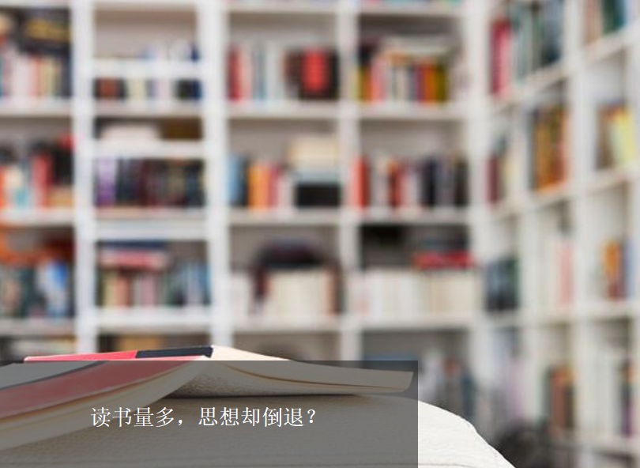
AEM WEEKEND SHARING
无论你看了多少书，听了多少课，学了多少知识，如果不能“学以致用”，那么一切都是效果不大的浪费，这也是为什么有的人读书越读越厉害，而你越读越倒退的关键原因了。

Slide 13


AEM WEEKEND SHARING
周末愉快！
共创 共进 共赢 共享
AEM科技人力资源部

